Slide 1
Cadena de Márkov y el baseball
Martin Martin del Campo Benito

Slide 2
Contexto
El baseball es un deporte conformado por 9 jugadores en cada equipo y consta de completar circuitos para generar puntos.
Bateador
HR
Hit(1,2,3)
Out
Base

Slide 3
Selección de jugadores y Orden de bateo
Los jugadores se eligen de una base de jugadores de forma aleatoria
También elegimos los jugadores del articulo para comprobar la simulación
El orden de bateo se eligen 4
La forma en que se seleccionó el jugador
La forma inversa de que se seleccionó el jugador
Hacer un orden aleatorio
Se elige el primer jugador para todos los bateos

Slide 4
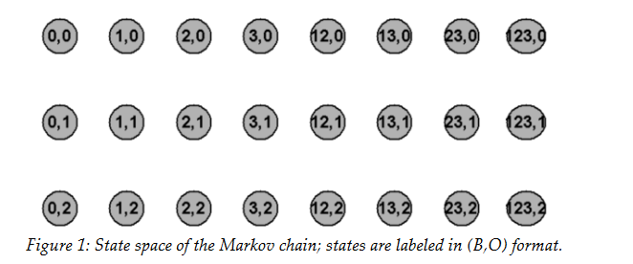
Estados posibles

Slide 5
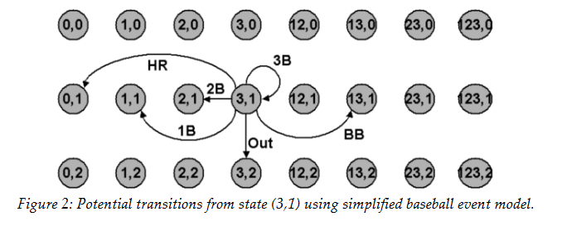
Probabilidades de transición.

Slide 6
Calculos
Para sacar la cantidad de carreras se usa la siguiente formula.
suma (S * (R * P)), donde
S: = S * P
R es la matriz de carrera, dada por el articulo
P la matriz de jugadores

Slide 7
Resultados
Al hacer las primeras 3 formas de bateo, los resultados no varían mucho, por lo que la diferencia de las carreras solo es por fracción, así que si hacemos una función piso, van a correr los mismo.
En cambio, si solo usamos el al primer jugador para que haga todos los bateos, la diferencia de carreras entre un equipo y todos iguales, puede ser de hasta 4 carreras.
Los resultados de carrera puede variar un 3% contra los resultados reales en un partido.

